Slide 1
AnimalSurvivor
The Big Oxmox advised her not to do so, because there were thousands
of bad Commas, wild Question Marks and devious Semikoli, but the
Little Blind Text didn’t listen.

Slide 2
Contents
The Big Oxmox advised her not to do so, because there were thousands of bad Commas,
wild Question Marks and devious Semikoli, but the Little Blind Text didn’t listen.
1) 기획의도
2) 시스템 정의
3) 화면 구성
4) 시스템 설명

Slide 3
1. 기획의도
The Big Oxmox advised her not to do so, because there were thousands of bad Commas, wild Question Marks and devious Semikoli, but the Little Blind Text didn’t listen.

Slide 4
1. 기획의도
스킬 시스템은 동물들을 구하기 위해 사용된다.
동물을 잡을 때 생성되는 아이템을 먹음으로써 레벨을 올려 성능을 강화하고 많은 수의 동물을 구하도록 한다.

Slide 5
2. 시스템 정의
The Big Oxmox advised her not to do so, because there were thousands of bad Commas, wild Question Marks and devious Semikoli, but the Little Blind Text didn’t listen.

Slide 6
2. 시스템 정의
맞는 이펙트를 하트
보스 죽는 걸 귀신/골드
스킬
장판1 마법진 (magic aura 2)
주변 빙글빙글 돌아가는 거 -> 솜사탕
기본 공격 – 음식물 날리기
레이저: 일자로 나감
5. 밀치기 -> 넉백(방패) lights, glow: 00BBFF(00FFEB)
7EE2E7: shield
- cartoon shield buff
아이템
자석
무적기
한번에 죽이기
패시브
-이동속도
-범위
-공격력
<-치명타 피해
-치명타 확률>
(묶어도 될 거 같기도 하고…)
무기 전체가 업그레이드 됨

Slide 7
2. 시스템 정의
기본 스킬
플레이어 앞쪽에서 음식물이 발사
발사 후 3초 뒤 오브젝트 삭제
레벨 오를 때마다 투사체 하나씩 증가 or 투사체 스케일 증가

Slide 8
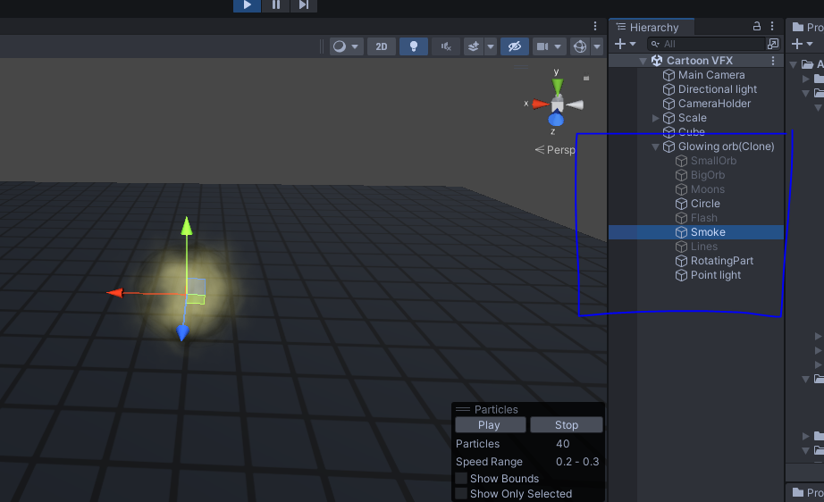
2. 시스템 정의
2. 솜사탕

Slide 9
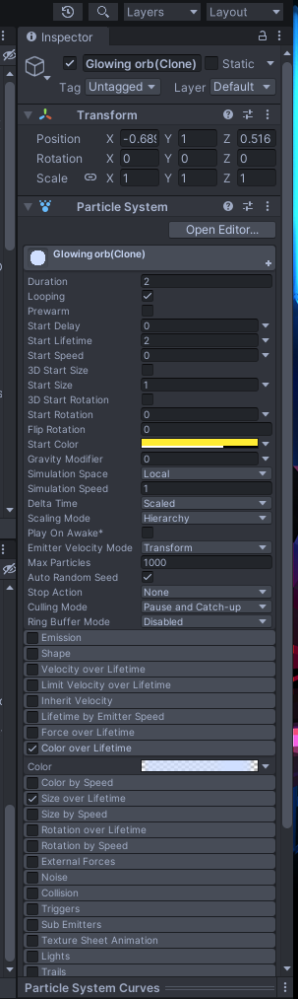
2. 시스템 정의
2. 솜사탕

Slide 10
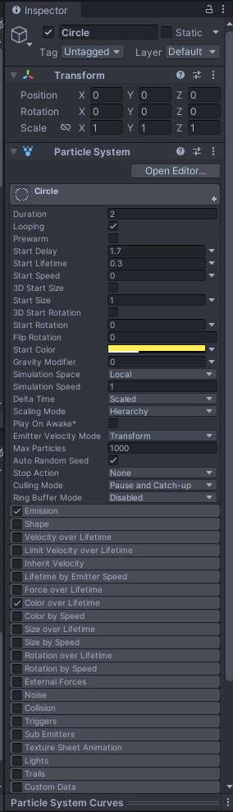
2. 시스템 정의
2. 솜사탕

Slide 11
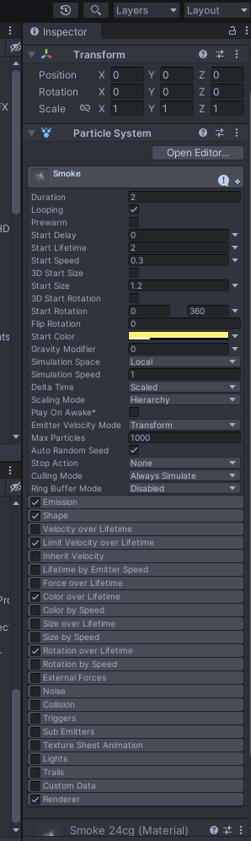
2. 시스템 정의
2. 솜사탕

Slide 12
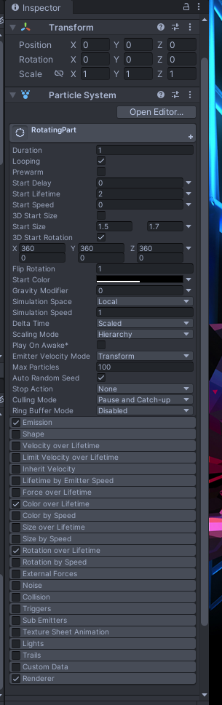
2. 시스템 정의
2. 솜사탕

Slide 13
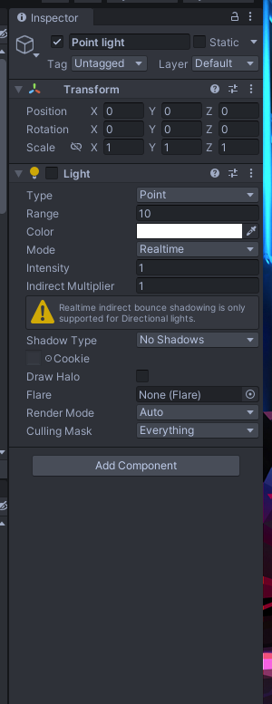
2. 시스템 정의
2. 솜사탕

Slide 14
3. 화면 구성
The Big Oxmox advised her not to do so, because there were thousands of bad Commas, wild Question Marks and devious Semikoli, but the Little Blind Text didn’t listen.

Slide 15
3. 화면 구성

Slide 16
3. 화면 구성

Slide 17
4. 시스템 설명
The Big Oxmox advised her not to do so, because there were thousands of bad Commas, wild Question Marks and devious Semikoli, but the Little Blind Text didn’t listen.

Slide 18
4. 시스템 설명

Slide 19
Thank You
The Big Oxmox advised her not to do so, because there were thousands
of bad Commas, wild Question Marks and devious Semikoli, but the
Little Blind Text didn’t listen.

